Slide 1
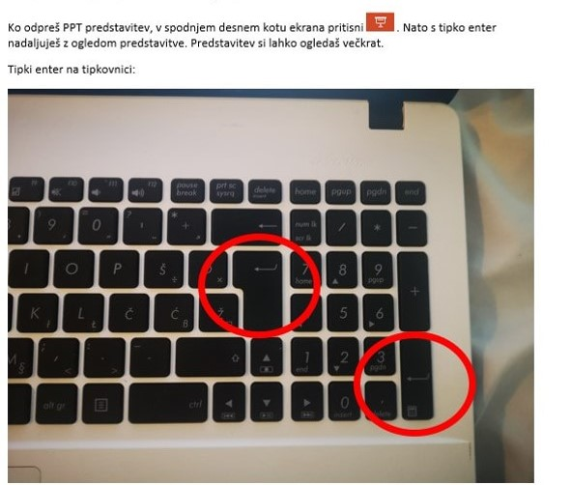

Slide 2
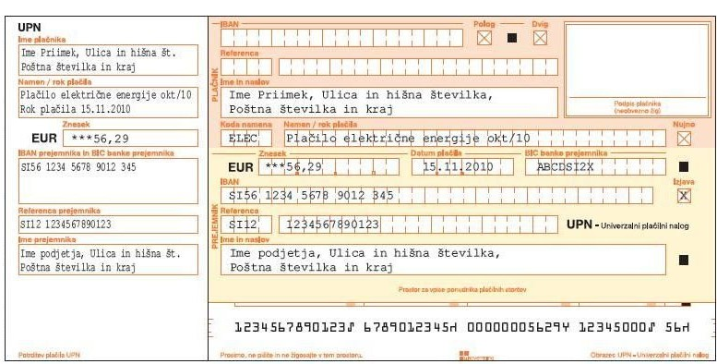
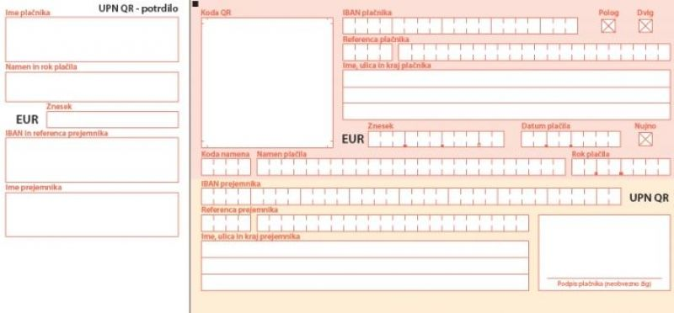
Družinski proračun
Se spomnite, ko smo povedali, da so viri omejeni?
To zelo velja za denar.
Od kje pa družina sploh dobi denar?
Danes boš izvedel nove stvari o naslovu…

Slide 3
Za začetek si poglej video posnetek
https://www.youtube.com/watch?v=p_dvgO1EKZ0
Ali veš, da ima tudi država proračun? Oglej si v posnetku…
https://www.youtube.com/watch?v=T8nXZhxHPas

Slide 4
V družinskem gospodinjstvu moramo dobro načrtovati, kako bomo naš denar kar najbolj gospodarno porabili. Zato je priporočljivo, da ima družina družinski proračun.
Od kod torej pride denar za stvari, ki jih družina potrebuje?
Za kaj družina porabi zasluženi denar?
Denar s katerim družina upravlja, je DRUŽINSKI PRORAČUN.
V družinski proračun denar PRIHAJA in ODHAJA.
Kaj vse prihaja v družinski proračun?
TO SO PREJEMKI.
Za kaj vse denar odhaja iz družinskega proračuna?
TO SO IZDATKI.

Slide 5
DRUŽINSKI PRORAČUN JE POPIS, V KATEREM SO ZBRANI:
PREJEMKI/PRIHODKI
IZDATKI/ODHODKI
osebni dohodek ali plača
pokojnina
prejemki s strani države (npr. otroški dodatek)
štipendija…
plačilo položnic (elektrika, voda, telefon, televizija, časopis, šolska prehrana…)
nakup hrane, oblačil, obutve, šolskih potrebščin, goriva…

Slide 6
Kaj se zgodi, če so prejemki VEČJI od izdatkov?
>
=
PRIHRANEK
PREJEMKI
IZDATKI
Čemu je namenjen prihranek?
Na tak način lahko varčujemo za počitnice, nakup avtomobila in drugo.
Kaj se zgodi, če so prejemki MANJŠI od izdatkov?
<
=
PRIMANJKLJAJ
PREJEMKI
IZDATKI

Slide 7
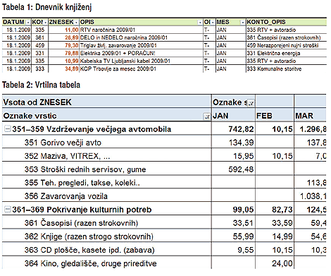
Priporoča se, da se prihodke in odhodke redno beleži
Pomembno je, da znamo z denarjem gospodarno ravnati.

Slide 8
ŽEPNINA
Denar vemo, da ne raste na drevesih in zato tudi starši ne morejo preprosto iti na vrt in ga nabrati kot zrela jabolka, ampak morajo hoditi v službo. Ker nekateri te možnosti nimajo, plače pa tudi niso enako visoke, vaša žepnina ni samoumevna.
Poglej si video posnetek o žepnini.
https://www.youtube.com/watch?v=o9pqGpBwXZQ

Slide 9
Zapis v zvezek
V zvezek napiši naslov DRUŽINSKI PRORAČUN in prepiši spodnje besedilo:
Denar s katerim družina upravlja, je družinski proračun.
Kaj vse prihaja v družinski proračun? To so PREJEMKI ali PRIHODKI: osebni dohodek ali plača, pokojnina, prejemki s strani države (npr. otroški dodatek), štipendija…
Za kaj vse denar odhaja iz družinskega proračuna? To so IZDATKI ali ODHODKI: plačilo položnic (elektrika, voda, telefon, televizija, časopis, šolska prehrana…), nakup hrane, oblačil, obutve, šolskih potrebščin, goriva…

Slide 10
Na koncu odpri učbenik na strani 28, 29 in preberi besedilo.
Čaka te tudi naloga – odgovoriti moraš na 3 vprašaja v rubriki Ponovim
Uspelo ti je, prišel si do konca!
Želim ti lep dan še naprej
Pripravil: Andrej Filipčič
Avtor učne priprave se fotografij in posnetkov na kakršenkoli način ne lasti. Gradivo je namenjeno izključno v izobraževalne namene.

